Slide 1
Автор: учитель технологии
Антонова Надежда Назарьевна
МБОУ СОШ № 1 Энгельсского
муниципального района Саратовской области

Slide 2
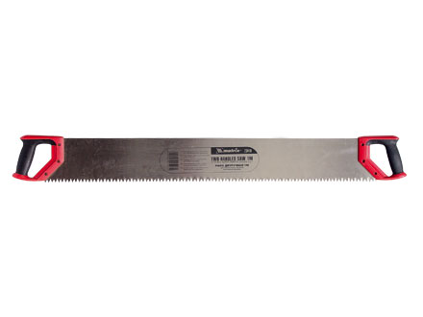

Slide 3
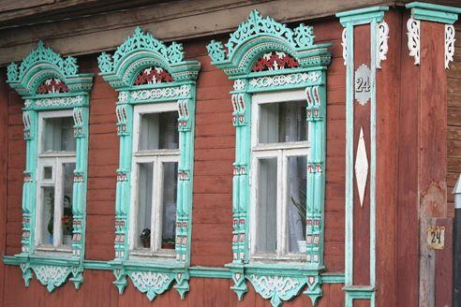
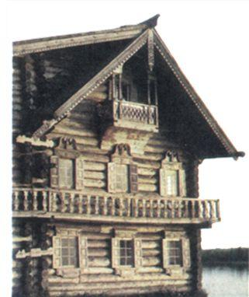
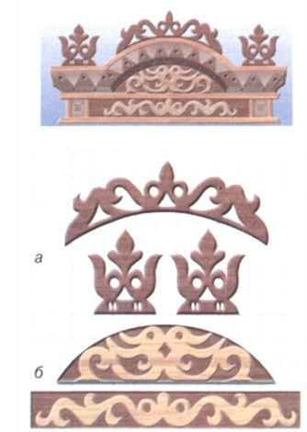
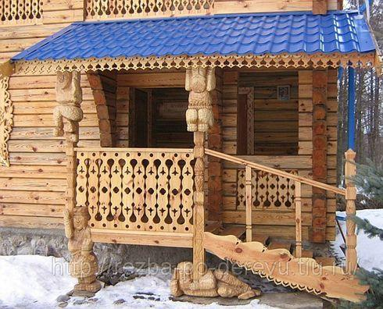
Пропильная резьба
По всей России сохранились дома, обильно украшенные резьбой

Slide 4
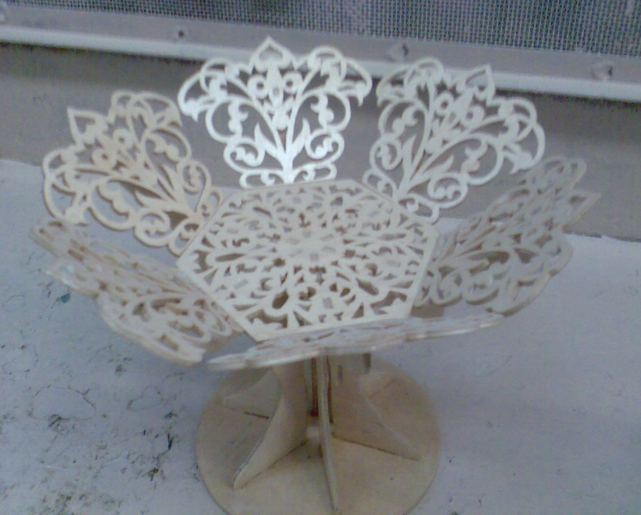
Творческие работы учащихся

Slide 5
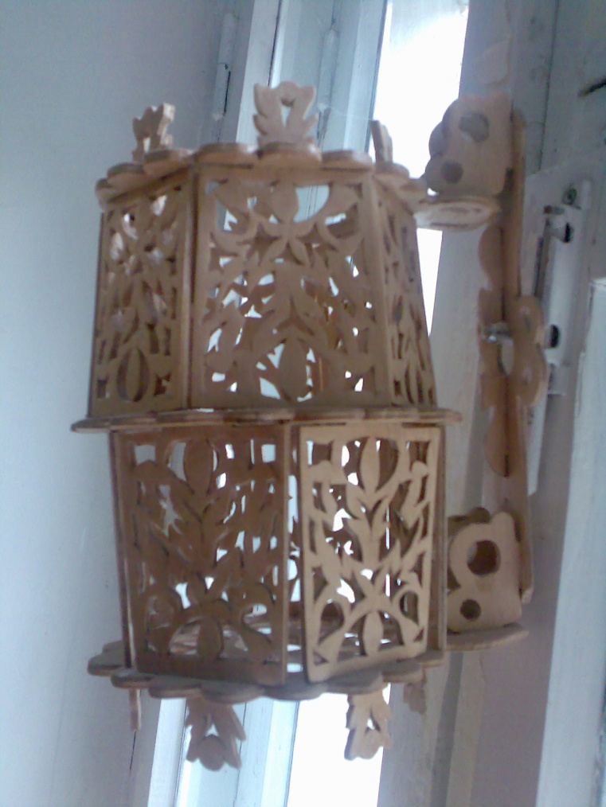
Творческие работы учащихся

Slide 6
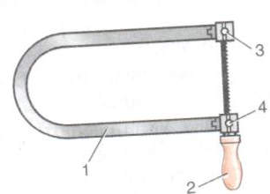
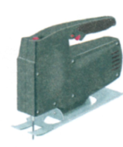
Лобзик
Электрический Ручной
1 — рамка;
2 — ручка;
3 — верхний зажим;
4 — нижний зажим

Slide 7
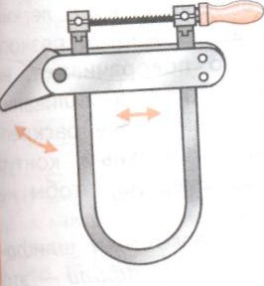
Приспособление для стягивания рамки лобзика

Slide 8
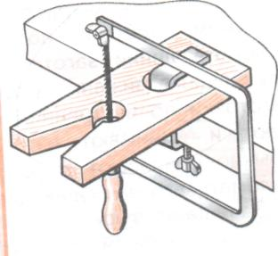
Выпиловочный столик

Slide 9
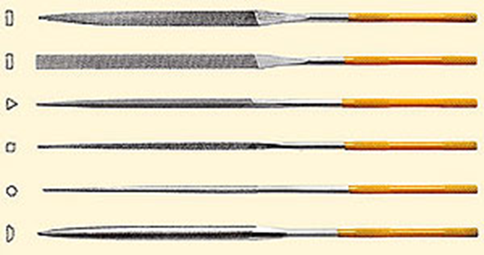
Отделка изделий
Зачищают вырезанные участки заготовки шлифовальной шкуркой или надфилями. Надфили — это
небольшие напильники с мелкой насечкой. Они имеют различные профили в поперечном сечении

Slide 10
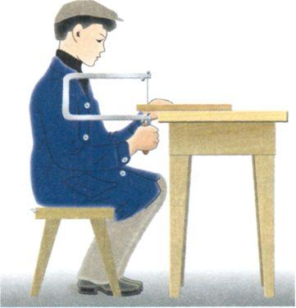
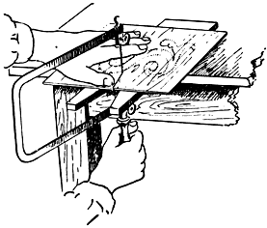
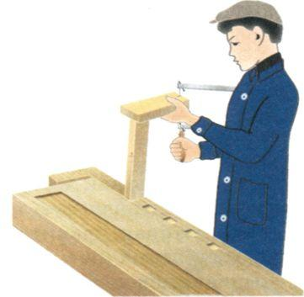
Приёмы работы
Рабочая поза при выпиливании стоя
Рабочая поза при выпиливании сидя

Slide 11
Физминутка
Глазки видят всё вокруг, Обведу я ими круг. Глазком видеть всё дано- Где окно, а где кино. Обведу я ими круг, Погляжу на мир вокруг

Slide 12
Рефлексия
было интересно…
было трудно…
теперь я могу…
я научился…
меня удивило…
мне захотелось…

Slide 13
Используемые источники
Глозман А Е. Технология. Технический труд.5 кл.:учеб.для гор. общеобразоват. учреждений / А.Е. Глозман, Е.С. Глозман, О.Б. Ставрова, Ю.Л. Хотунцев; под редакцией Ю.Л. Хотунцева.-М.Мненозина, 2011. – 199 с. ил.
http://img-fotki.yandex.ru/get/4703/50838422.5e/0_7890c_c1f2066c_XL ; http://ruprom-image.s3.amazonaws.com/271780_w640_h640_krasota.jpg - фото слайд 2;
http://www.kimtex.ru/images/23410.jpg- фото пилы;
http://sl.photo-traveller.net/Foto/Kavkaz/Aug01/15.jpg - снежный ком;
http://www.fresher.ru/wp-content/images3/vstrecha-2010-goda-vo-vsem-mire/3.jpg - фото льют воду;
http://images.yandex.ru/yandsearch?text=%D1%84%D0%BE%D1%82%D0%BE+%D0%B7%D0%B8%D0%BC%D1%8B+%D0%BF%D1%80%D0%B8%D1%80%D0%BE%D0%B4%D0%B0&icolor=&itype=&iorient=&isize=&type=&site=&wp=&recent= - фото зимы;
http://rebus.detsky-mir.com/page3/ -ребус

